Slide 1
二手房交易系统
第二组

Slide 2
组员安排
项目经理：王帅
代码工程师：李浩、吴远亮、刘乐、白彩琴
美工设计师：樊海洋、刘静
测试工程师：蔡亚婷、马克勤
数据库工程师：段鸽、王浩

Slide 3
系统背景简介
现如今楼盘价格持续飙升，居高不下，致使许多人开始考虑购买二手房，这样既可以省钱，又能节约各项成本，受到了当下人们尤其是年轻人的青睐。在网络如此发达的今天，通过网络来进行二手房屋的买卖，便成为这些人的首选途径。为满足其需求，将开发一个网上房屋买卖系统——二手房屋交易系统。

Slide 4
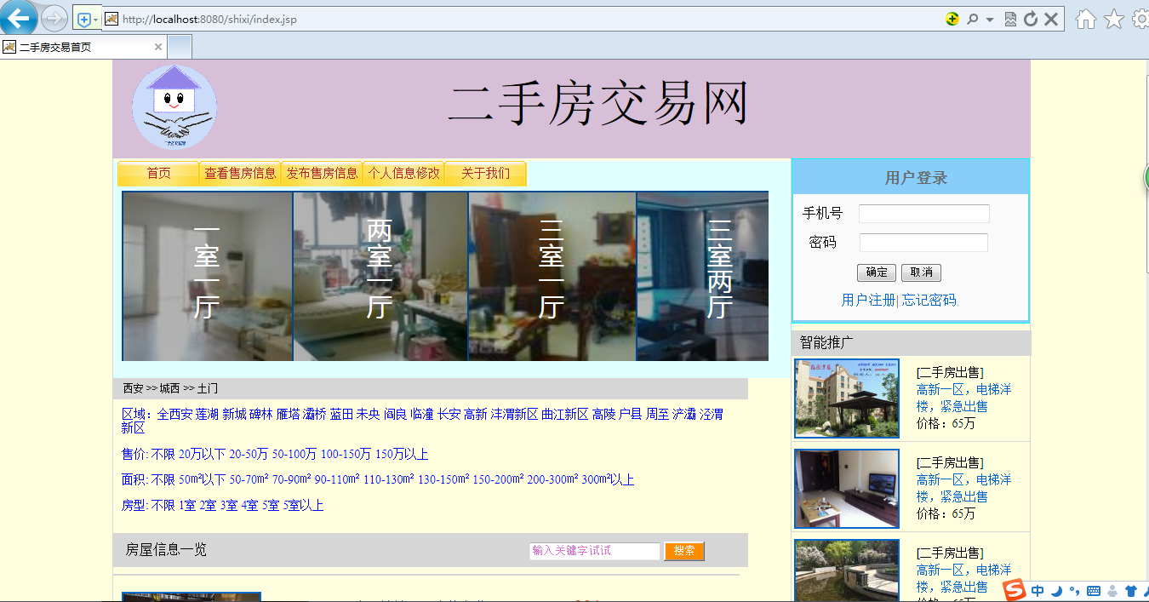
主界面

Slide 5
用户模块展示

Slide 6
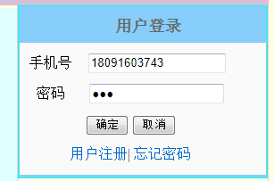
用户登录

Slide 7
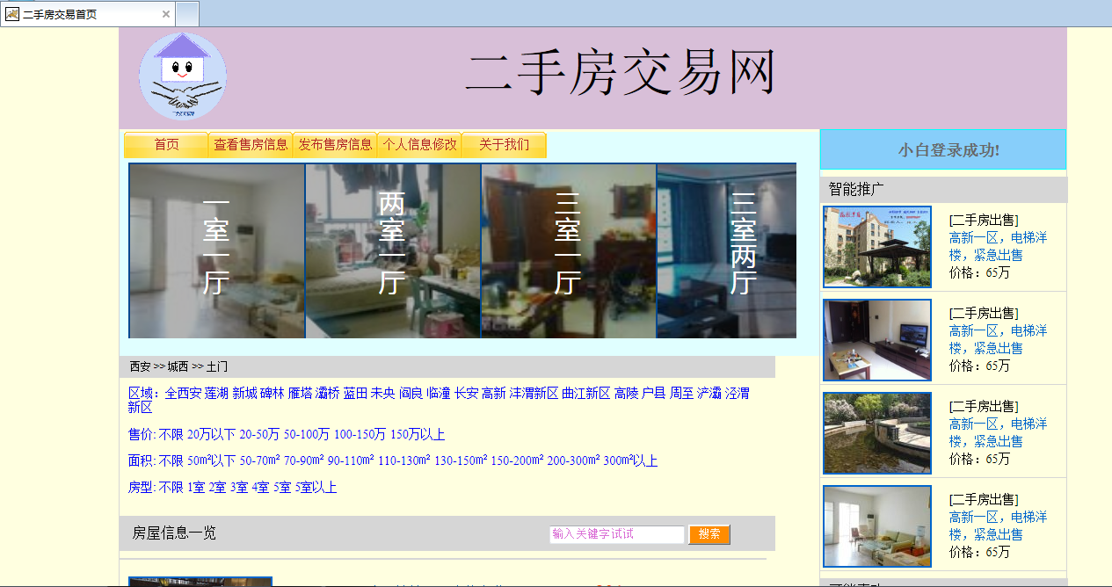

登录成功

Slide 8
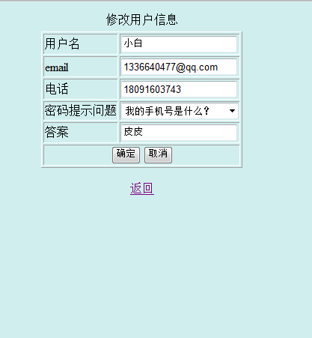
用户信息修改

Slide 9
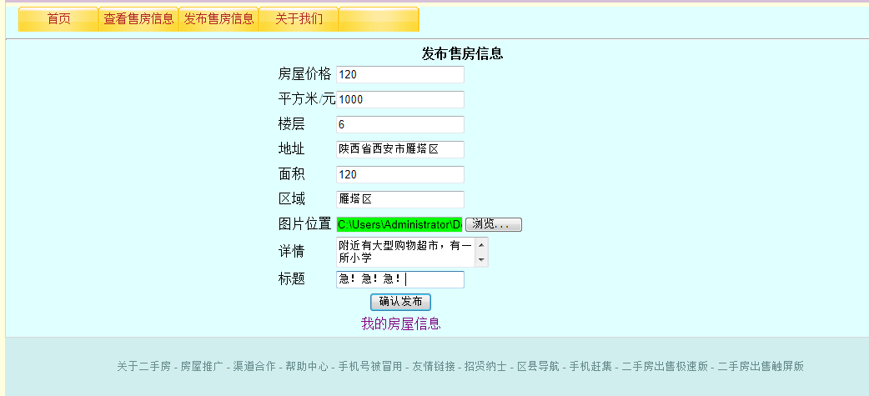
发布房屋信息

Slide 10
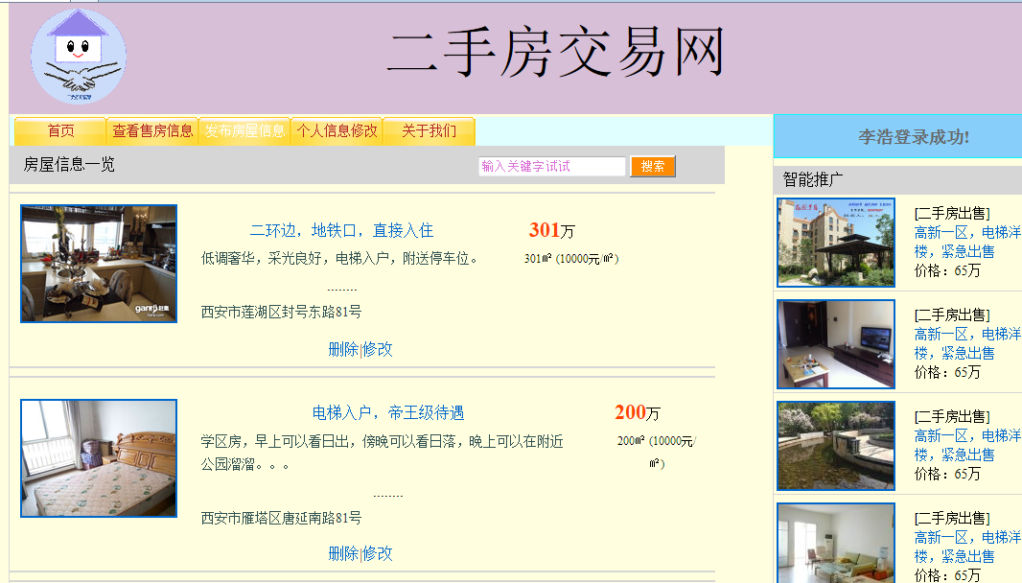
查看发布的房屋信息

Slide 11
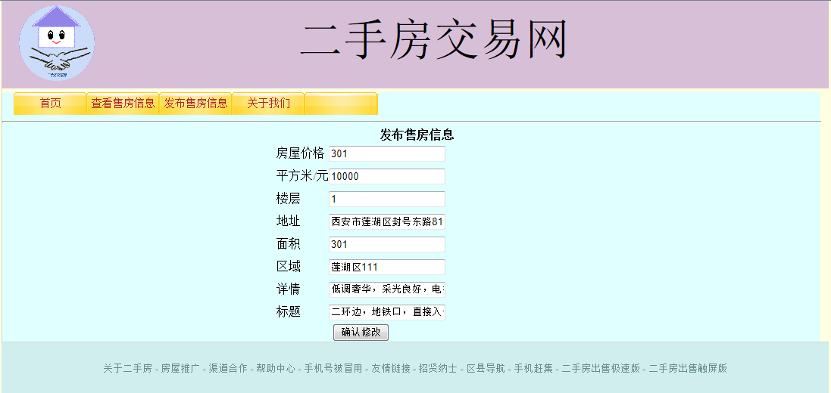
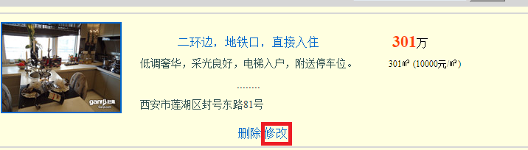
修改房屋信息

Slide 12
管理员模块展示

Slide 13
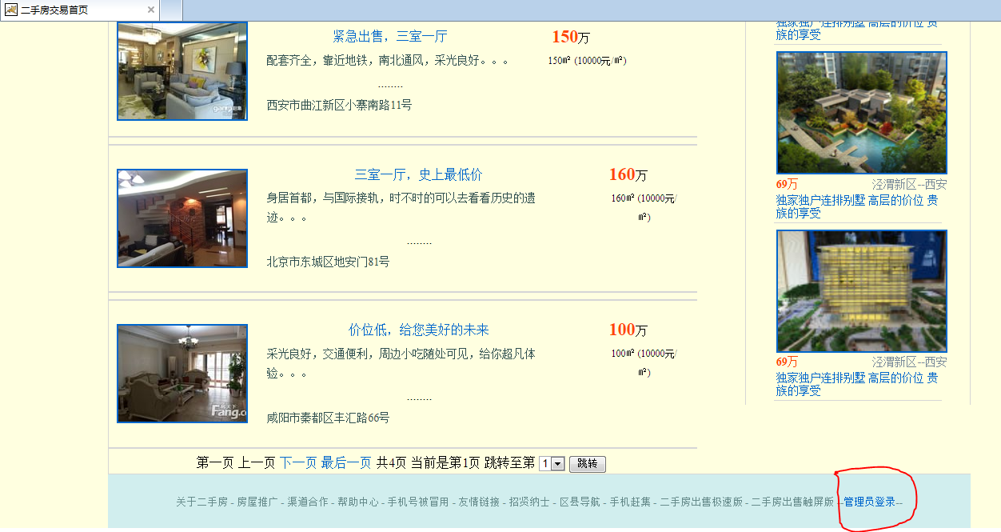
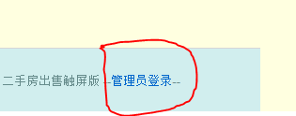
管理员登录

Slide 14
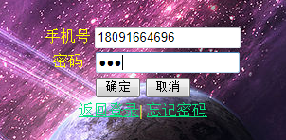

管理员登录界面

Slide 15
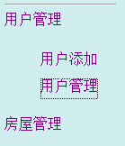
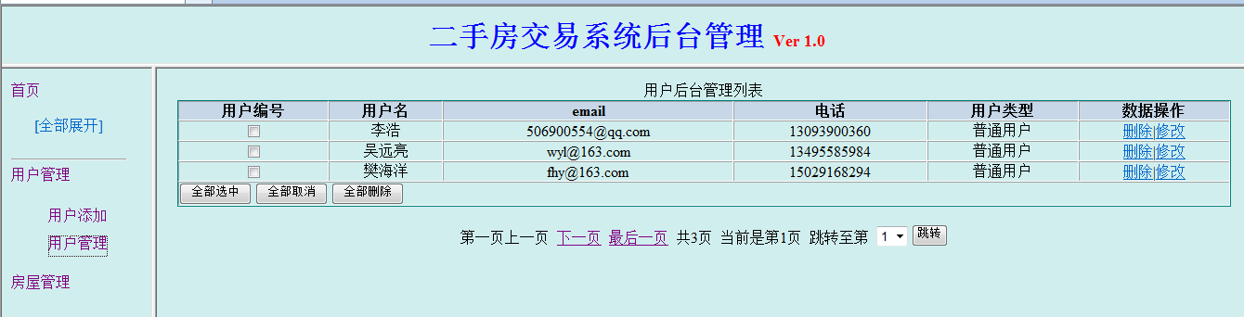
普通管理员后台管理

Slide 16
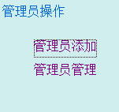
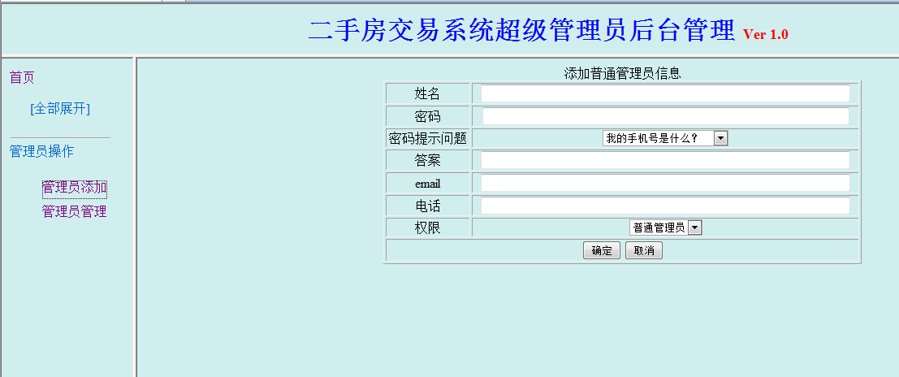
超级管理员后台管理

Slide 17

谢谢观看！！！

